Slide 1
ماهي الحواس الخمسة؟

Slide 2
مخرجات التعلم
يتوقع من التلميذ في نهاية الدرس أن:
يعدد الحواس الخمس.
يربط كل حاسة من الحواس الخمس بوظيفتها.

Slide 3
ما الحاسة التي يستخدمها الطفل في ملاحظة أسماء الدول على مجسم الكرة الأرضية؟
تساعدك عيناك على الرؤية

Slide 4
ما الحاسة التي تستخدمها الطفلة في سماع صوت الضفدع ؟
وما الحاسة التي تحدد ملمسه؟
تساعدك أذناك على السمع
ويساعدك جلدك على اللمس

Slide 5
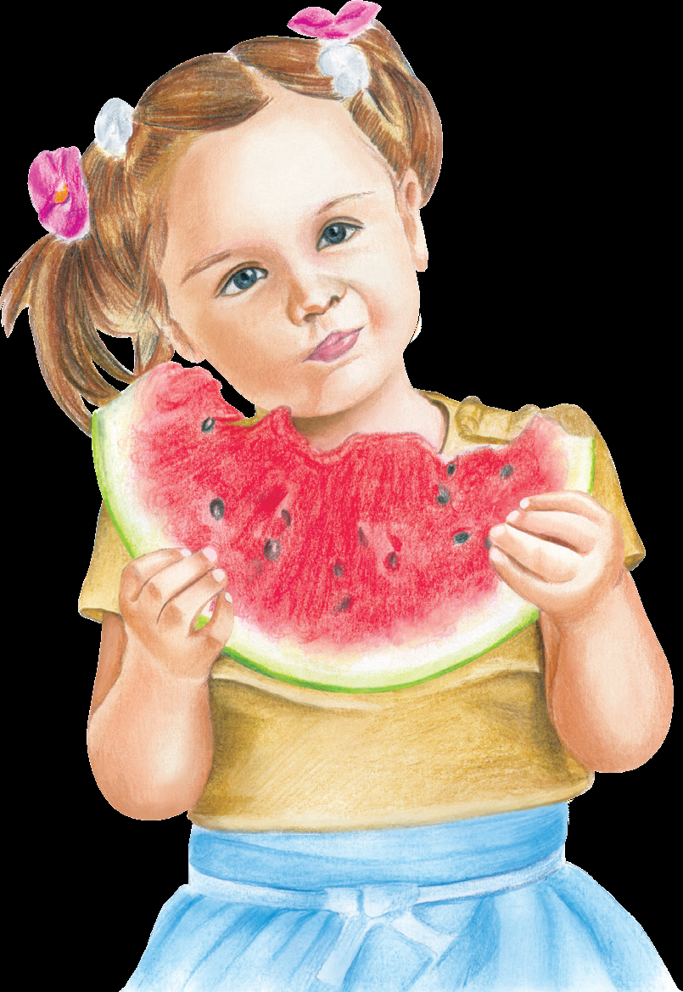
ما الحاسة التي تستخدمها الطفلة للتعرف على طعم البطيخ ؟
وما الحاسة التي تحدد رائحته؟
يساعدك لسانك على التذوق.
يساعدك أنفك على الشم.

Slide 6
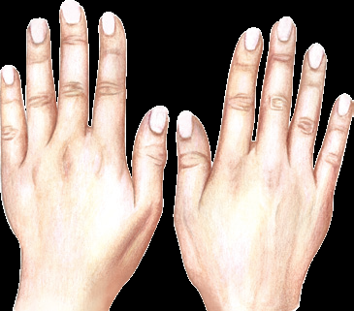
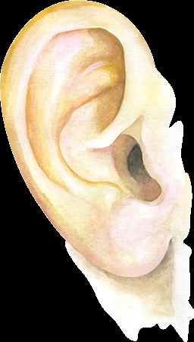
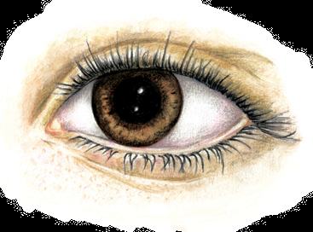
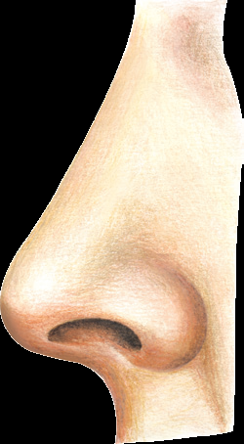
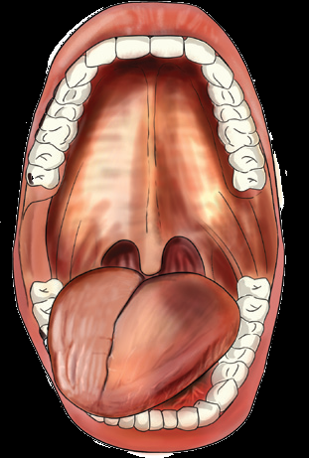
أربط كل حاسة بالصورة المناسبة
السمع – الشم – الرؤية – اللمس - التذوق

Slide 7
نشاط
ماهي الحاسة التي تستخدمها عند الأكل ؟
ماهي الحاسة التي تستخدمها عند عبور الشارع؟
ماهي الحاسة التي تستخدمها عند شم الأزهار؟
ماهي الحاسة التي تستخدمها لمعرفة خشونة أو نعومة الأشياء؟

